Slide 1

古诗两首

Slide 2
读准字音
yù jiàn pái huái
子聿 鉴 徘徊
gōng qú wèi
躬行 渠 为有

Slide 3
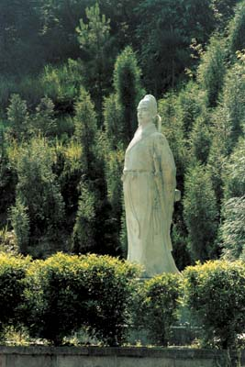
冬夜读书示子聿
宋 陆游
古人学问无遗力,
少壮工夫老始成。
纸上得来终觉浅,
绝知此事要躬行。

Slide 4
陆游(1125-1210)，字务观，号放翁，南宋人。12岁即能诗文，一生著述丰富，诗词全集《剑南诗稿》共八十五卷，收录诗词九千三百多首。
陆游具有多方面文学才能，尤以诗的成就为最。自言“六十年间万首诗”，今尚存九千三百余首。诗篇大多洋溢着炽热的爱国激情和昂扬的战斗气息，在思想上、艺术上取得了卓越成就，在生前即有“小李白”之称，不仅成为南宋一代诗坛领袖，而且在中国文学史上享有崇高地位，是我国伟大的爱国诗人。

Slide 5
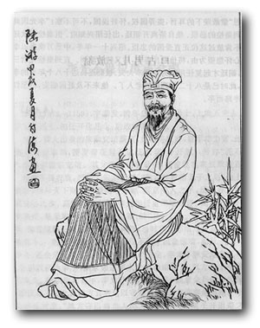
古人学问无遗力,
少壮工夫老始成。
古人做学问总是竭尽全力的，青壮年时肯下工夫到老才能有所成就。

Slide 6
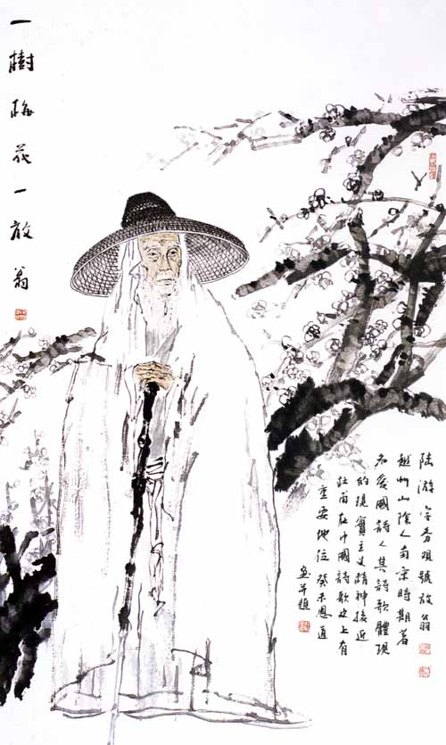
纸上得来终觉浅,
绝知此事要躬行。
书本上得来的知识终究是肤浅的，要想彻底了解一些事物，就要亲自实践。

Slide 7

译文
古人做学问总是竭尽全力的，青壮年时肯下工夫到老才能有所成就。书本上得来的知识终究是浅薄的，要想彻底了解一些事物，就要亲身实践。

Slide 8


观 书 有 感
[宋] 朱 熹
半亩方塘一鉴开，
天光云影共徘徊。
问渠哪得清如许？
为有源头活水来。

Slide 9

朱熹(1130-1200)
南宋著名的理学家、教育家。
字元晦（huì） ，号晦庵。
博极群书，广注典籍，对经学、史学、文学、乐律等有较大贡献。
在哲学上，集理学之大成，建立了一个完整的客观唯心主义的理学体系，世称程朱学派。
朱熹死后，宋嘉定二年诏谥“文公” ，有《朱文公文集》。

Slide 10
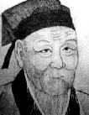
半亩方塘一鉴开，
天光云影共徘徊。
半亩大的池塘像明镜一样，
映照着来回闪动的天光云影。

Slide 11
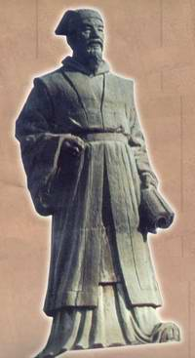
问渠哪得清如许，
为有源头活水来。
要问这池塘怎么这样清澈？
原来有活水不断从源头流来啊！

Slide 12
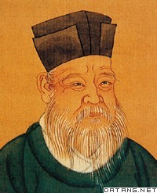
诗 旨：
半亩大的池塘像明镜一样，映照着来回闪动的天光云影。要问这池塘怎么这样清澈？原来有活水不断从源头流来啊！
诗的寓意很深，以源头活水比喻学习，要不断吸取新知识，才能有日新月异的进步。

Slide 13
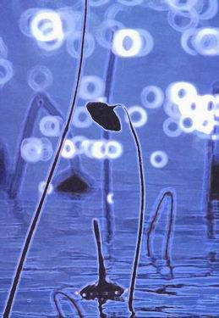
解释下列字
无遗力
绝知
躬行
老始成
终觉
一鉴开
问渠
为有源头
留下、保留
极、最
亲自
才
终归
镜子
它，指方塘
因为

Slide 14
秋夜将晓出篱门迎凉有感
南宋 陆游
三万里河东入海，五千仞岳上摩天。
遗民泪尽胡尘里，南望王师又一年。
【古诗今译 】
三万里黄河东流入大海，
五千仞华山高耸接青天。
铁蹄下遗民欲哭已无泪，
盼望官军收失地又一年。

Slide 15
【注释】：
1．将晓：天将要亮。篱门：竹子或树枝编的门。
2．三万里河：指黄河。“三万里”形容它的长，是虚指。
3．五千仞岳：指西岳华山。“五千仞”形容它的高。古人以八尺为一仞。
4．胡尘：指侵略者的铁蹄践踏扬起的尘土。胡：中国古代对北方和西方民族的泛称。
5. 王师：指宋王朝的军队。

Slide 16
春 日
宋·朱 熹
胜日寻芳泗水滨，
无边光景一时新。
等闲识得东风面，
万紫千红总是春。

Slide 17
注释：
1． 胜日：天气晴朗的好日子。
2． 寻芳：游春，踏青。
3． 泗水：河名，在山东省。
4． 等闲：平常、轻易。“等闲识得”是容易识别的意思。
5． 东风：春风。

